Slide 1
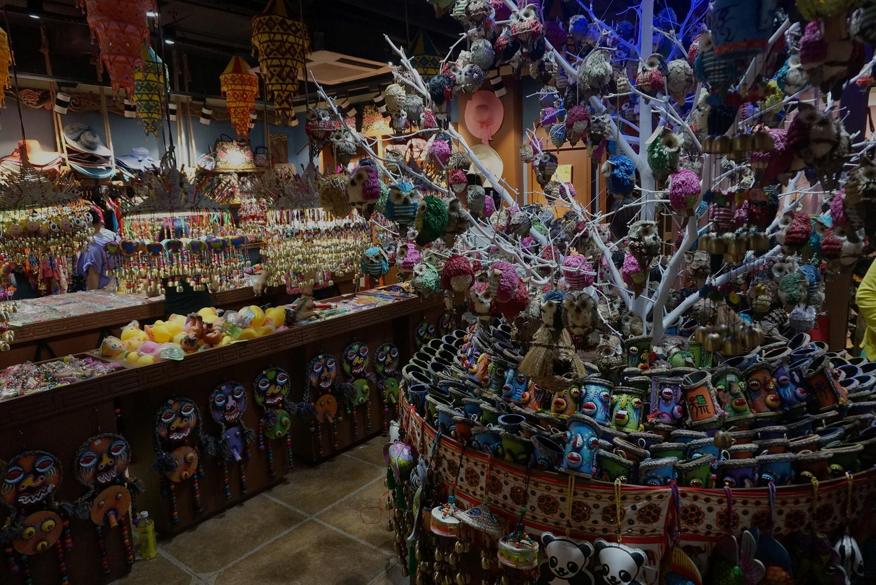
纯免费PPT即点即下载，无注册、无套路
http://gitppt.com
不信你试试（狗头）
YOU WILL LOVE THIS PLACE.
Get Started
Watch Demo
厦门
AMOY

Slide 2
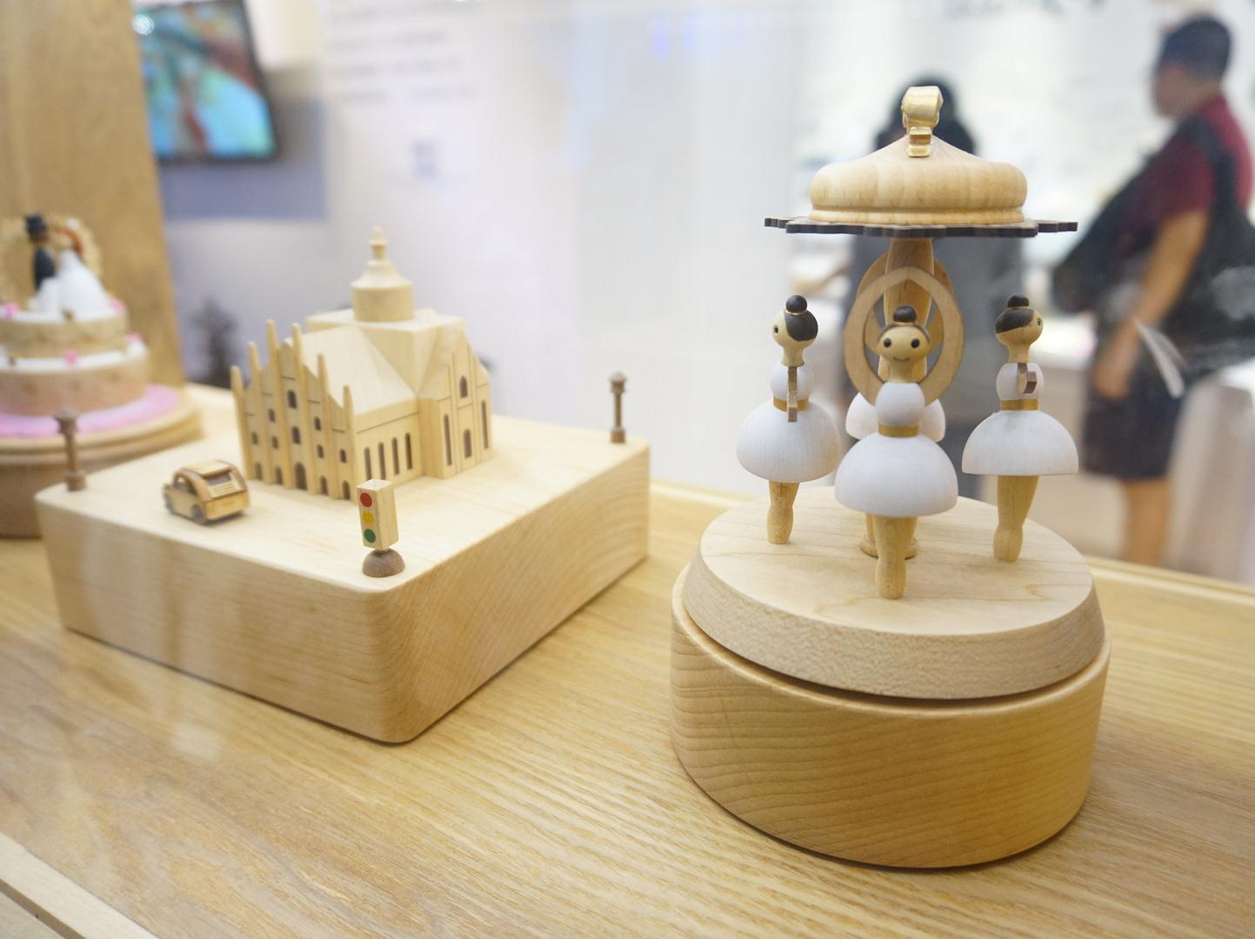

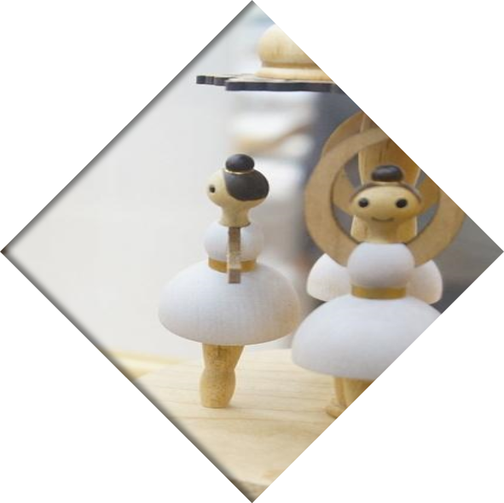




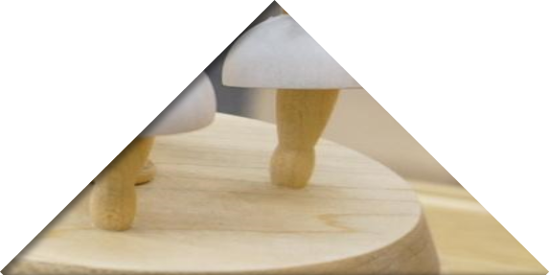


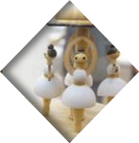
纯免费PPT即点即下载，无注册、无套路
http://gitppt.com
不信你试试（狗头）
Contents
厦门
PLAY
旅游者达
3522.94万
人次/年
-夜の迷-
厦门
AMOY
好玩
好吃
-晨の美-
日光岩、鼓浪屿珍奇博物馆
蚵仔煎、金包银、沙茶面
-午の暇-
完美攻略

Slide 3
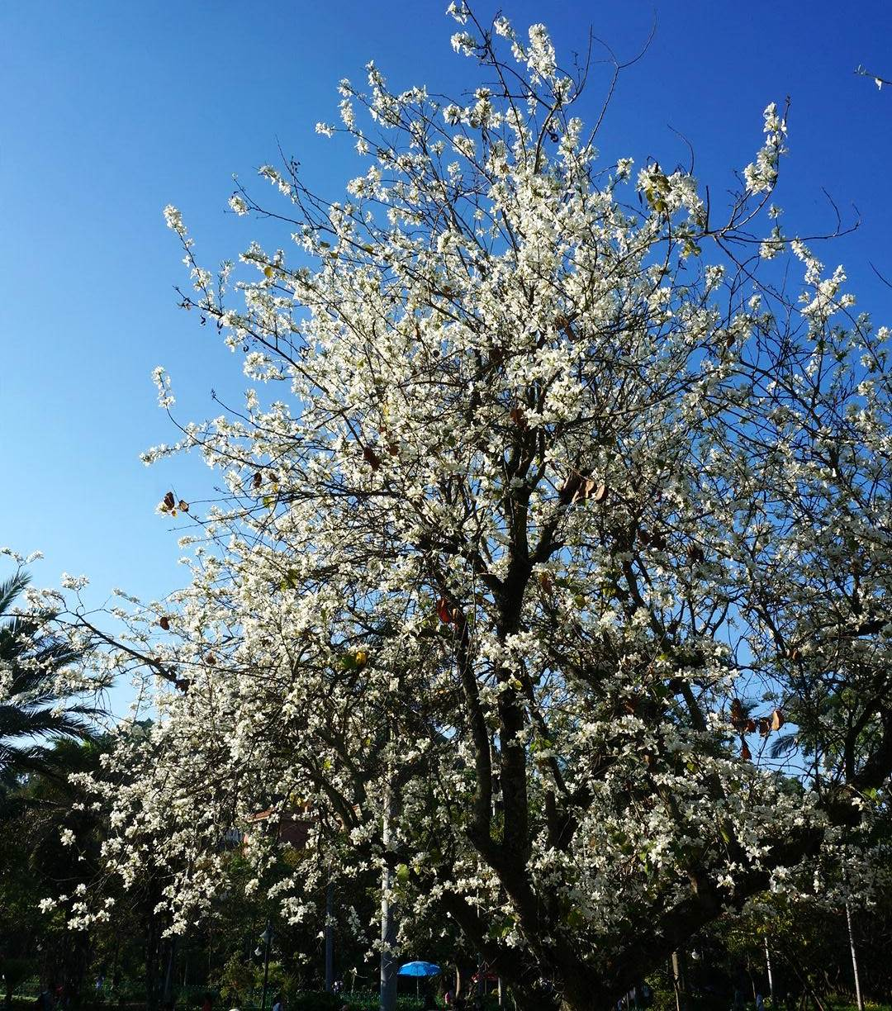

1
纯免费PPT即点即下载，无注册、无套路
http://gitppt.com
不信你试试（狗头）
This is
AMOY.
-晨の美-
Tip
鼓浪屿（ Ku lang su ），福建省厦门市思明区的一个小岛，是著名的风景区。原名“圆沙洲”，别名“圆洲仔”，明朝改称“鼓浪屿”。因岛西南方海滩上有一块两米多高、

Slide 4
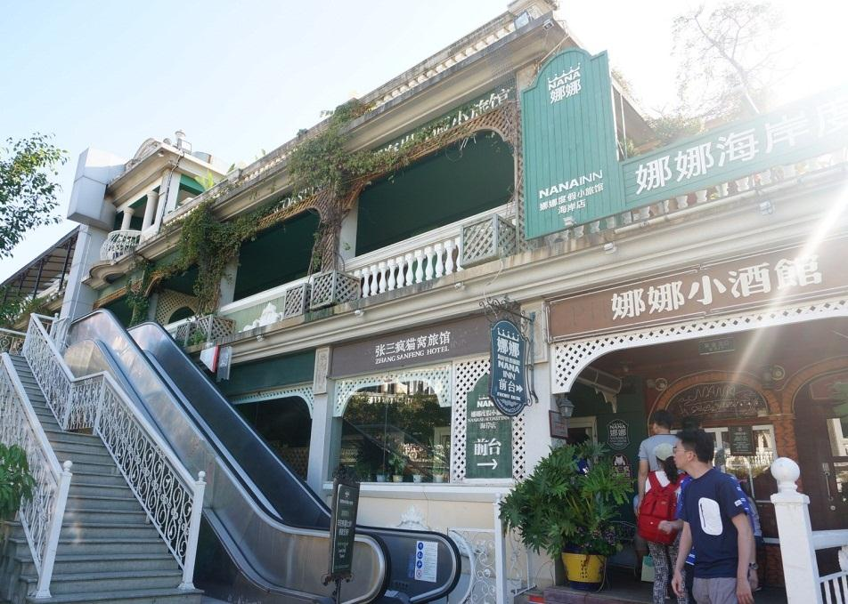
2
纯免费PPT即点即下载，无注册、无套路
http://gitppt.com
不信你试试（狗头）
This is
AMOY.
-午の暇-
Tip
鼓浪屿（ Ku lang su ），福建省厦门市思明区的一个小岛，是著名的风景区。原名“圆沙洲”，别名“圆洲仔”，明朝改称“鼓浪屿”。因岛西南方海滩上有一块两米多高、

Slide 5
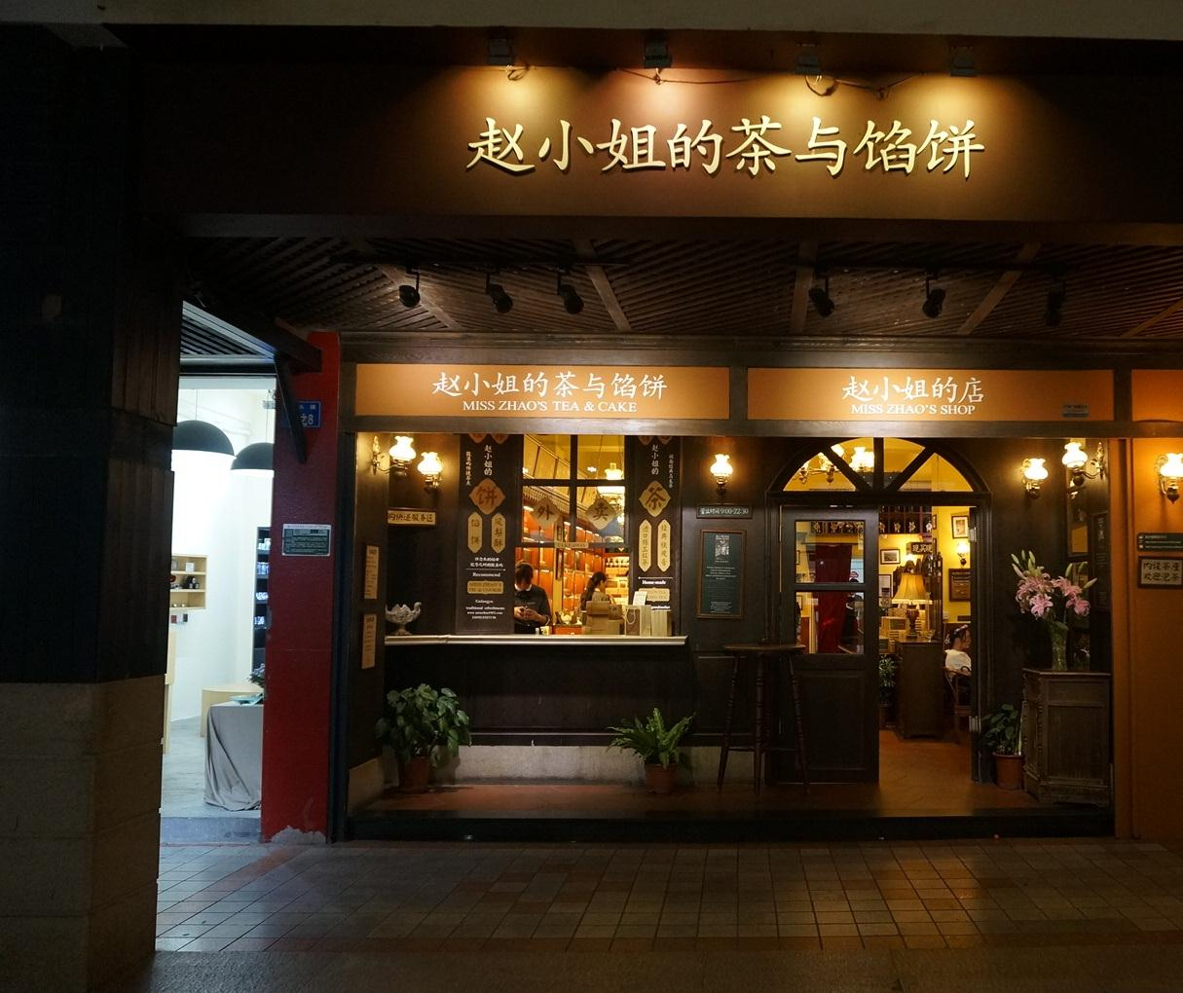
3
纯免费PPT即点即下载，无注册、无套路
http://gitppt.com
不信你试试（狗头）
This is
AMOY.
-夜の迷-
Tip
鼓浪屿（ Ku lang su ），福建省厦门市思明区的一个小岛，是著名的风景区。原名“圆沙洲”，别名“圆洲仔”，明朝改称“鼓浪屿”。因岛西南方海滩上有一块两米多高、

Slide 6
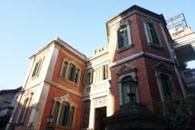
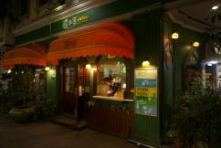
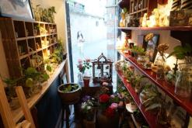
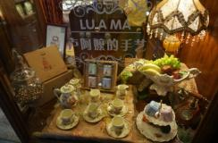
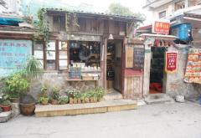
纯免费PPT即点即下载，无注册、无套路
http://gitppt.com
不信你试试（狗头）
Summary
厦门

Slide 7
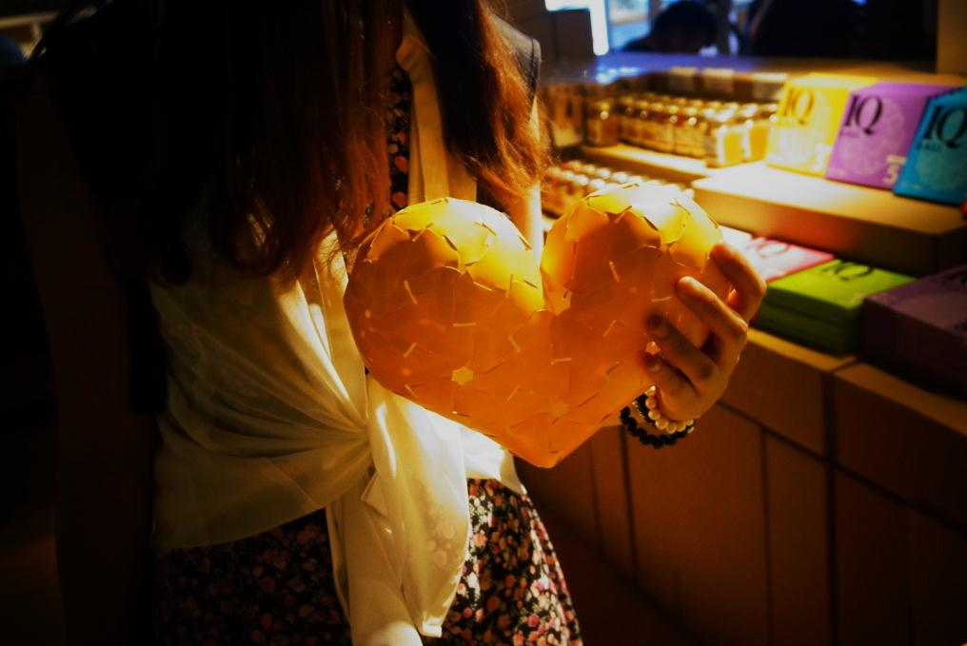
纯免费PPT即点即下载，无注册、无套路
http://gitppt.com
不信你试试（狗头）
YOU WILL LOVE THIS PLACE.

